Slide 1
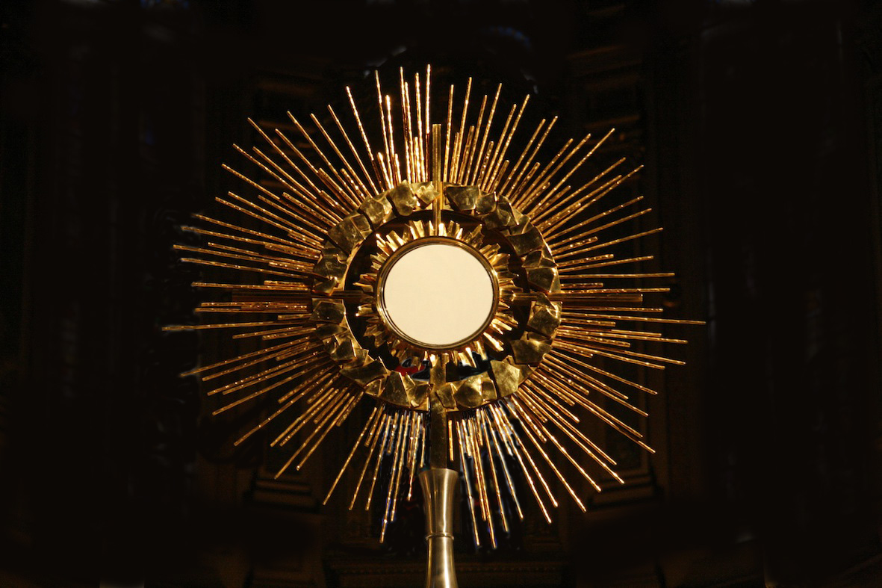
LE SAINT SACREMENT

Slide 2
Objectif des diaporamas de « Apprenez-nous à prier » ?
Au fil de l’année liturgique…
en commentant textes et images,
en s’adaptant à ceux qui regardent :
mieux connaître
pour mieux aimer
pour que connaissance et amour grandissent ensemble !
Apprenez-nous à prier - Saint-Sacrement

Slide 3
Suggestions avant de commencer
Un moment de silence et de mise en présence de Dieu
Un signe de croix bien fait
Une demande d’aide à l'Esprit-Saint
Au fil de la présentation
Valoriser et/ou compléter les citations bibliques
Couper par une prière, un chant…
Apprenez-nous à prier - Saint-Sacrement

Slide 4
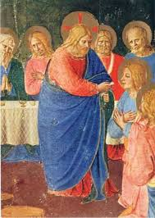
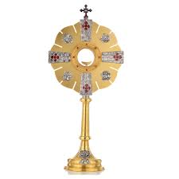
Le Jeudi qui suit la fête de la Sainte Trinité,
(en France, le dimanche suivant)
l’Église célèbre la
Fête du Saint Sacrement
du Corps et du Sang du Christ.
Par cette fête, l’Église veut
HONORER l’EUCHARISTIE
d’un hommage plus solennel qu’il n’est possible de faire
le Jeudi-Saint, quelques heures avant sa Passion et sa mort.
Apprenez-nous à prier - Saint-Sacrement

Slide 5
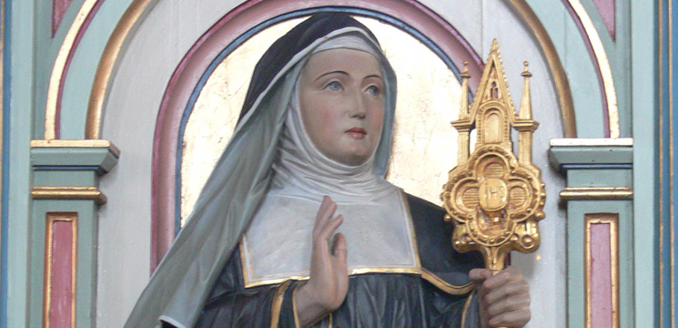
Cette fête « La solennité du Corps du Christ », a été demandée par Notre Seigneur Lui-même, en 1208,
à sainte Julienne du Mont Cornillon (Liège - Belgique)
Elle fut étendue à toute l’Église en 1246 par le Pape Urbain IV, pour
réfuter des hérésies toujours renouvelées contre la Sainte Eucharistie.
Apprenez-nous à prier - Saint-Sacrement

Slide 6
Tous les jours, à la messe,
Jésus s’offre à son Père en sacrifice
pour nous sauver.
Ainsi, chaque jour, nous pouvons penser à Lui,
Lui dire tout notre amour et notre reconnaissance.
Mais la fête du Saint Sacrement a pour but de
raviver notre foi et notre amour pour Jésus-Hostie.
Apprenez-nous à prier - Saint-Sacrement

Slide 7
Première partie
QU’EST-CE QUE L’EUCHARISTIE ?

Slide 8
SACRIFICE SACREMENT PRÉSENCE RÉELLE
Le SACRIFICE qui nous sauve
Sur l’autel comme sur la croix, c’est le même sacrifice
Le SACREMENT qui nourrit et unit les âmes
Jésus Lui-même se donne en nourriture
La PRÉSENCE RÉELLE de Jésus parmi nous
‘’ Je suis avec vous tous les jours jusqu’à la fin du monde’’
Apprenez-nous à prier - Saint-Sacrement

Slide 9
Le SACRIFICE
qui nous sauve
Apprenez-nous à prier - Saint-Sacrement

Slide 10
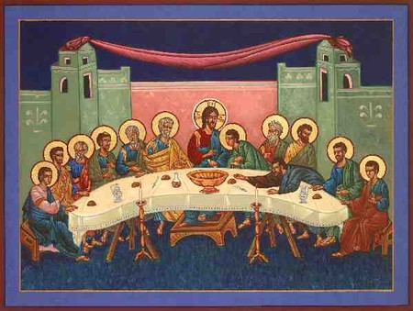
L’Eucharistie est un Sacrifice
Le Jeudi Saint, L’Eucharistie nous est donnée comme
LE Sacrifice de la Croix, renouvelé à chaque messe,
où Jésus s’offre à son Père pour nous :
Chaque fois que vous mangez ce pain et buvez cette coupe, vous proclamez la mort du Seigneur jusqu’à ce qu’Il vienne. (1 Co 11, 26)
Ceci est mon corps… Ceci est mon Sang,
le Sang de l’Alliance versé pour la multitude, en rémission des péchés.
(Mt 26, 23)
…Vous ferez cela en mémoire de Moi.
(Lc 22, 19)
Apprenez-nous à prier - Saint-Sacrement

Slide 11
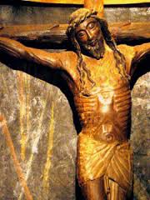
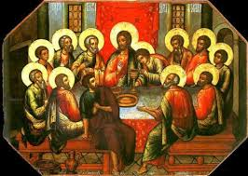
L’offrande que Jésus fait de sa vie le Jeudi-Saint,
est la même que son sacrifice sur la Croix le lendemain
Il n’y a pas de plus grand amour que
de donner sa vie pour ceux qu’on aime.
(Jn 15, 13)
Apprenez-nous à prier - Saint-Sacrement

Slide 12
Le SACREMENT
qui nourrit et unit les âmes
Apprenez-nous à prier - Saint-Sacrement

Slide 13
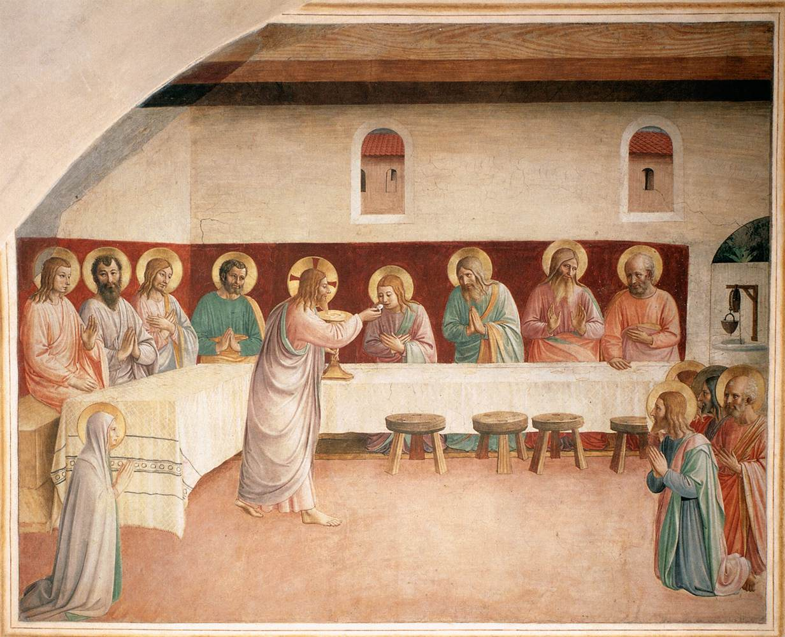
L’Eucharistie est la nourriture de nos âmes
Prenez et mangez, ceci est mon Corps…
Prenez et buvez, ceci est mon Sang…
(Mt 26, 23)
Apprenez-nous à prier - Saint-Sacrement

Slide 14
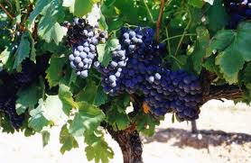
…une nourriture vitale pour la vie de l’âme
Je suis la Vigne, vous êtes les sarments…
Demeurez en moi, comme Moi en vous.
De même que le sarment ne peut
porter de fruit par lui-même
sans demeurer dans la vigne,
ainsi vous non plus,
si vous ne demeurez pas en Moi.
Celui qui demeure en Moi,
et Moi en lui,
celui-là porte beaucoup de fruit :
Sans Moi, vous ne pouvez rien faire.
(Jn 15, 1-5)
Apprenez-nous à prier - Saint-Sacrement

Slide 15
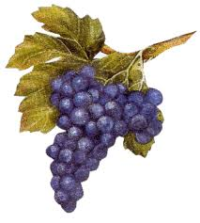
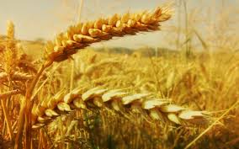
L’Eucharistie, sacrement de l’unité
Le pain est fait de nombreux grains de blé moulus
et cuits ensemble
Le vin est fait de nombreux grains de raisin
pressés ensemble
Pain et vin sont un signe de
l’Eucharistie qui rassemble et unit dans le Christ
tous les hommes et tous les peuples.
Apprenez-nous à prier - Saint-Sacrement

Slide 16
La PRÉSENCE RÉELLE DE JÉSUS
parmi nous
Apprenez-nous à prier - Saint-Sacrement

Slide 17
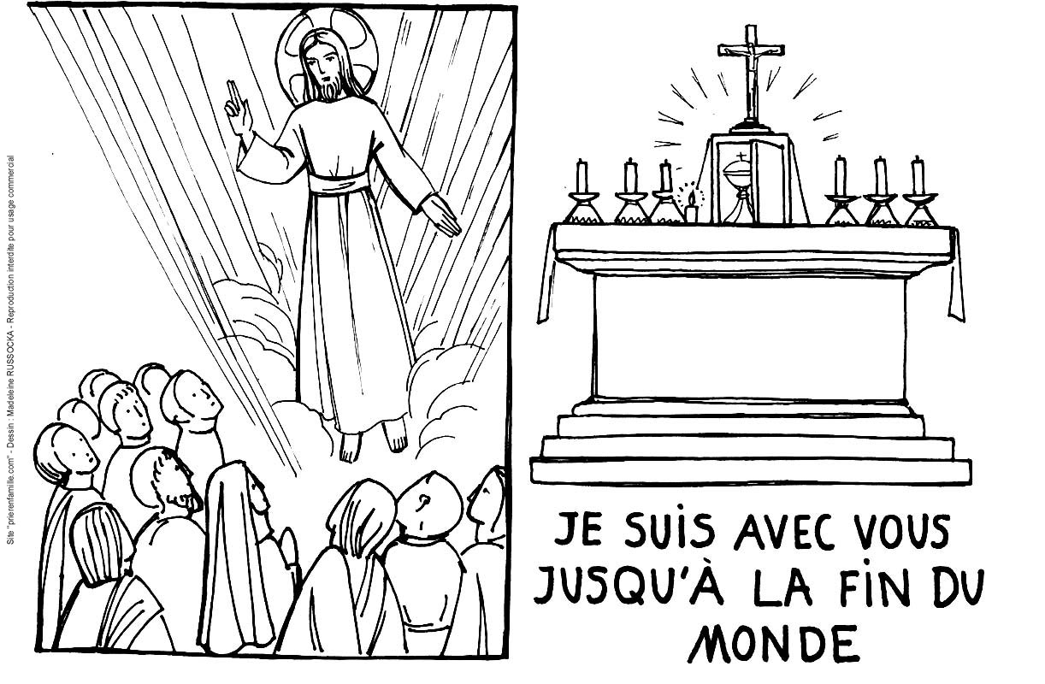
Jésus reste avec nous…
Avant de remonter au ciel, Jésus a promis de ne pas nous laisser seuls :
Voici que Je suis avec vous, tous les jours, jusqu’à la fin du monde.
(Mt 28, 20)
Apprenez-nous à prier - Saint-Sacrement

Slide 18
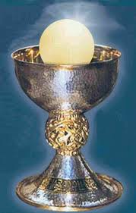
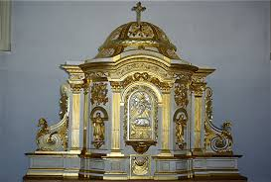
Jésus est réellement présent
Comment Jésus, remonté au Ciel, peut-Il être encore avec nous ?
– Il est présent dans la Sainte Eucharistie :
à la messe
au tabernacle
Apprenez-nous à prier - Saint-Sacrement

Slide 19
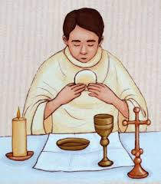
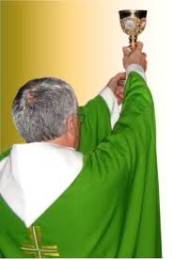
À la messe, après la consécration,
Jésus est présent
Après la consécration,
quand le prêtre a prononcé
les paroles de Jésus
« Ceci est mon Corps… »
« Ceci est mon Sang… »
Jésus est réellement présent
sous les apparences du pain et du vin
Et lorsque nous avons communié, Jésus vient en nous :
Il est présent en nous.
Apprenez-nous à prier - Saint-Sacrement

Slide 20
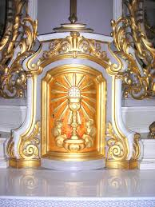
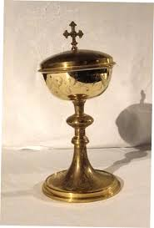
Il est présent au tabernacle
Jésus reste présent
dans les hosties consacrées
qui restent après la messe,
placées dans un ciboire et gardées au tabernacle.
Une petite lumière rouge
indique la présence
de Jésus-Hostie au tabernacle :
Il attend notre visite.
Apprenez-nous à prier - Saint-Sacrement

Slide 21
Deuxième partie
COMMENT HONORER DIGNEMENT
LE SAINT-SACREMENT ?

Slide 22
- Participer à la messe
et communier
Apprenez-nous à prier - Saint-Sacrement

Slide 23
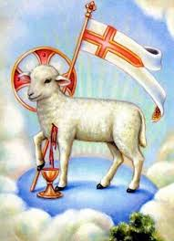
Dans l’Eucharistie, Jésus est en état
de victime : Il est ‘’l’Agneau de Dieu’’
offert pour nous sauver.
En donnant sa vie pour nous,
Il nous a réconciliés avec Dieu et
procure à nos âmes la paix et la joie.
Le premier hommage à Lui rendre
est de participer
avec amour et reconnaissance
au saint sacrifice de la messe.
Apprenez-nous à prier - Saint-Sacrement

Slide 24
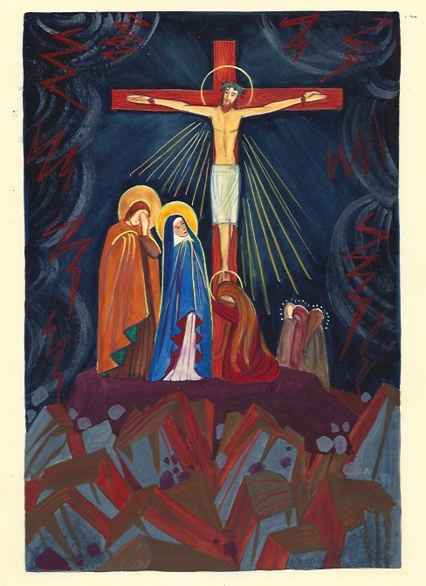
Le saint sacrifice de la messe
L’Eucharistie est, dans la vie de l’Église,
la source et le sommet de toute la vie chrétienne :
elle rend présent et actuel le sacrifice que Jésus a offert à son Père, une fois pour toutes, sur la croix :
sur la croix ou sur l’autel, c’est un unique sacrifice.
C’est pourquoi l’Église nous demande de
participer à la messe
tous les dimanches et jours de grande fête.
Apprenez-nous à prier - Saint-Sacrement

Slide 25
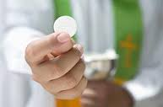
Pour pouvoir communier, il faut…
1 - être baptisé : faire partie de l’Église,
la famille des enfants de Dieu ;
2 – être en état de grâce
Si on a conscience d’avoir commis un péché
mortel, il faut, avant de communier, recevoir
le sacrement de réconciliation.
3 – se préparer à recevoir le Seigneur des Seigneurs (Ap. 19, 16)
dans le recueillement et la prière ;
4 – observer le jeûne eucharistique (1 heure avant la communion) ;
5 – exprimer le plus grand respect envers Jésus-Hostie
par l’attitude du corps et une tenue vestimentaire convenable.
Apprenez-nous à prier - Saint-Sacrement

Slide 26
Après avoir communié, un temps d’action de grâces
Le temps juste après la communion est un temps béni pour un ‘’cœur à cœur’’ avec Jésus présent en nous. Rester dans le silence pour écouter sa Parole :
Si quelqu’un m’aime, il gardera ma parole.
Mon Père l’aimera, et nous viendrons en lui
et nous ferons chez lui notre demeure.
(Jn 14, 23)
Minutes précieuses ! Soyons attentifs à Jésus et à rien d’autre…
On peut aussi soutenir notre prière avec le schéma " A.R.D.O.R " :
Adorer – Remercier – Demander – Offrir - Réparer
Voir plus loin la présentation plus détaillée…
Apprenez-nous à prier - Saint-Sacrement

Slide 27
- Visite au tabernacle
- Adoration du Saint Sacrement exposé
Apprenez-nous à prier - Saint-Sacrement

Slide 28
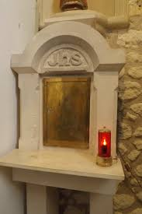
Une visite à Jésus au tabernacle
La petite lumière rouge, si elle est allumée, indique que Jésus-Hostie
est dans le tabernacle.
Il sera toujours heureux d’avoir
notre visite, le temps d’une prière qui Lui dira notre amour,
et pour Lui confier nos peines,
nos difficultés, nos projets du moment.
Apprenez-nous à prier - Saint-Sacrement

Slide 29
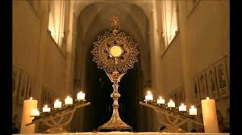
Exposition du Saint-Sacrement
Quand une exposition du Saint-Sacrement est organisée dans une paroisse,
pour adorer et honorer Jésus plus solennellement,
il est très bon d’y participer.
Apprenez-nous à prier - Saint-Sacrement

Slide 30
- Pour se tenir devant Dieu,
l’indispensable respect
Faire silence
La prière du corps
Recueillement
Apprenez-nous à prier - Saint-Sacrement

Slide 31
Faire silence
‘’Pour être attentif à Dieu,
il faut se rendre inattentif à tout ce qui n’est pas Dieu’’
Il ne suffit pas de se taire,
dès qu’on entre dans l’église.
Il y a encore le silence des yeux :
se rendre attentif à l’Invisible.
Et aussi le silence des pensées :
arrêter le bavardage intérieur…
‘’Le bruit ne fait pas de bien, le bien ne fait pas de bruit…’’
Apprenez-nous à prier - Saint-Sacrement
‘’Un arbre qui tombe fait plus de bruit que mille arbres qui poussent.’’

Slide 32
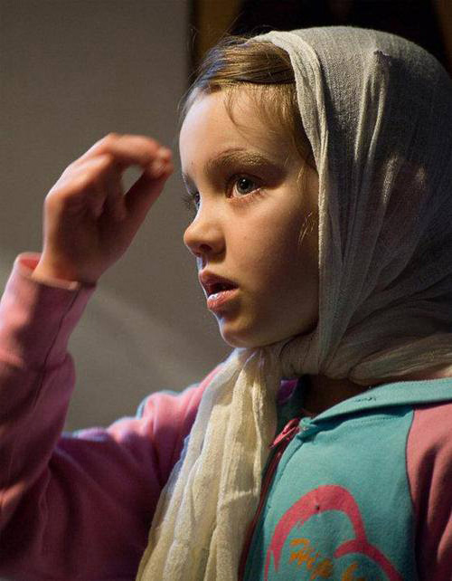
La prière du corps :
un signe de croix bien fait,
lentement
une génuflexion
Apprenez-nous à prier - Saint-Sacrement

Slide 33
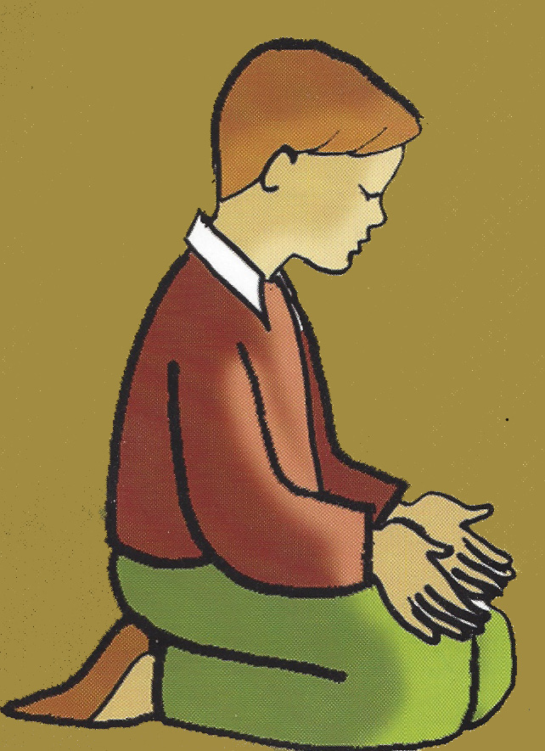
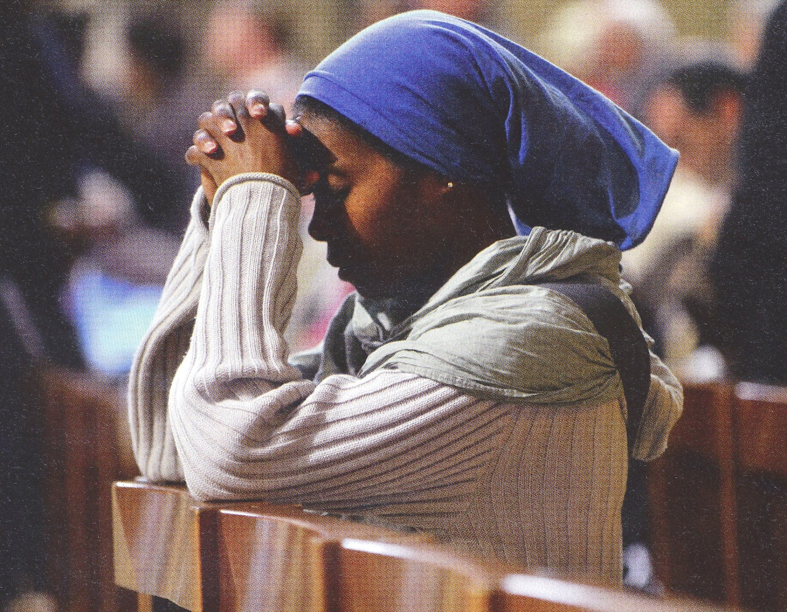
Recueillement
Apprenez-nous à prier - Saint-Sacrement

Slide 34
- Grandes attitudes d ’âme…
Apprenez-nous à prier - Saint-Sacrement

Slide 35
A R D O R
Adorer Jésus présent dans le Sacrement de son Amour
Remercier :
Le mot ‘’Eucharistie’’ veut dire : action de grâces, reconnaissance, remerciement.
Remercions Dieu de toutes les grâces qu’Il nous donne et surtout de nourrir notre âme avec le Pain du Ciel.
Demander toutes les grâces dont nous avons besoin pour Lui ressembler
Offrir nos efforts, nos sacrifices, bien faire son « devoir d’état »
et s’offrir soi-même pour que Jésus fasse de nous ce qu’Il veut.
Réparer par notre amour toutes les offenses faites à Jésus
dans son « Sacrement d’amour »
Apprenez-nous à prier - Saint-Sacrement

Slide 36
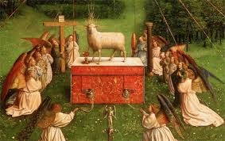
Réparer tous les outrages fait à Jésus dans ce Sacrement d’amour
Dans l’Eucharistie, Jésus souffre de nombreux manques de respect,
des injures, même des sacrilèges. Ce sont des offenses graves
faites à Dieu, qui demandent réparation.
Qui viendra consoler Jésus, sinon ses amis ?
- par une visite au tabernacle
- par une prière de compassion
- en faisant bien ce que nous avons à faire.
’’Je ne te demande pas autre chose que
de l’amour dans toutes tes actions’’
a demandé Jésus à sainte Marguerite-Marie (religieuse au 17ème siècle)
Cette demande de Jésus est aussi valable pour chacun de nous.
Apprenez-nous à prier - Saint-Sacrement

Slide 37
Troisième partie
LA PROCESSION
DU SAINT-SACREMENT

Slide 38
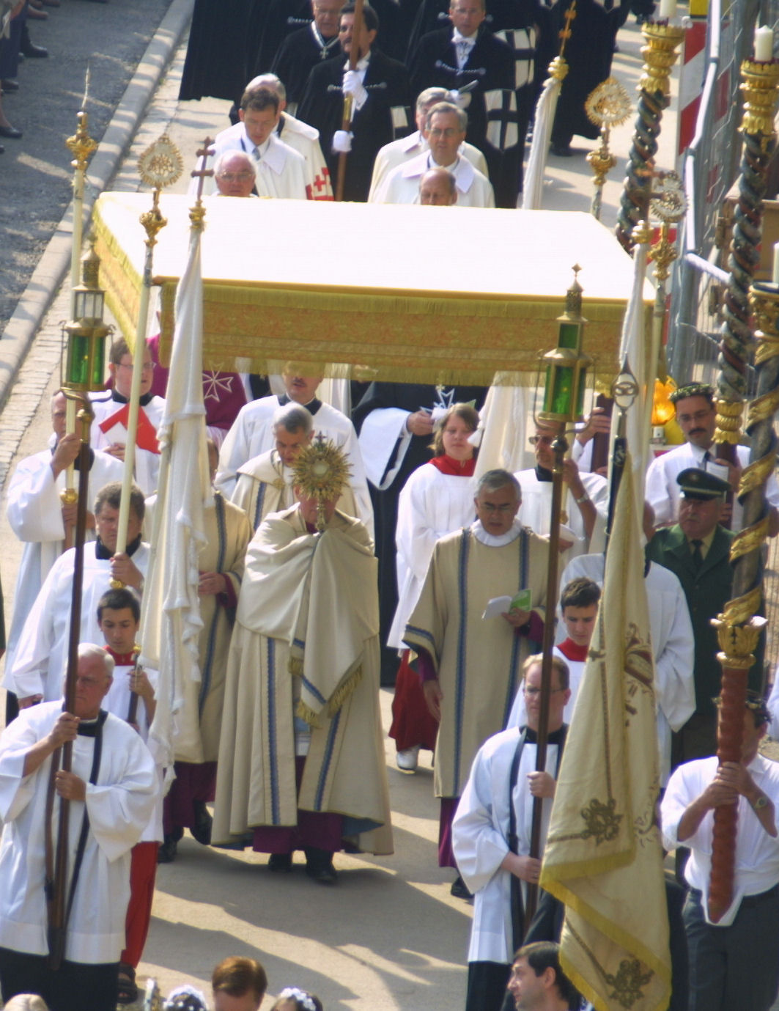
Le jour de la Fête-Dieu,
une procession permet d’honorer plus spécialement
Jésus dans son Sacrement d’Amour.
Le prêtre porte
le Saint-Sacrement
dans un ostensoir,
sous un dais,
dans les rues,
les places publiques
les jardins…
Apprenez-nous à prier - Saint-Sacrement

Slide 39
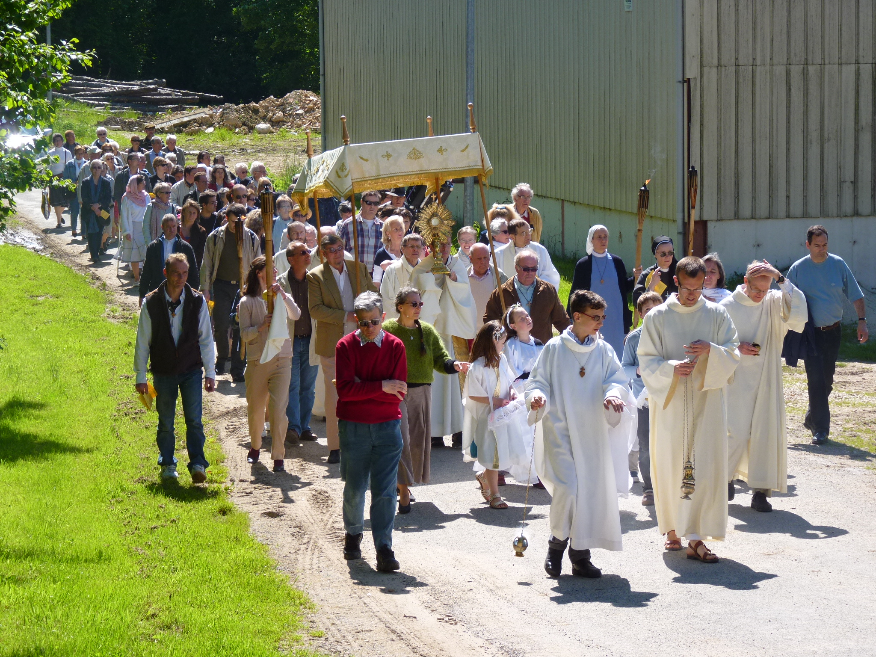
Encensoirs
Flambeaux
Pétales de fleurs
Chants de joie
pour fêter
et honorer
Jésus-Hostie.
Apprenez-nous à prier - Saint-Sacrement

Slide 40
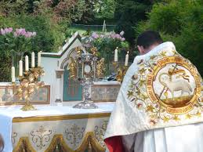
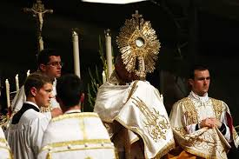
Plusieurs reposoirs permettent des haltes
où le Saint Sacrement est encensé, honoré par des cantiques.
La cérémonie se termine ensuite par une prière pour le Pape,
la bénédiction du Saint Sacrement et le chant du Tantum ergo.
La procession du Saint-Sacrement est un beau témoignage public
d’amour pour Jésus-Hostie.
Apprenez-nous à prier - Saint-Sacrement

Slide 41
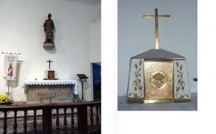
En résumé, dans le Saint-Sacrement
Jésus s’offre à son Père en sacrifice
Jésus nourrit nos âmes
Jésus reste avec nous
Apprenez-nous à prier - Saint-Sacrement

Slide 42
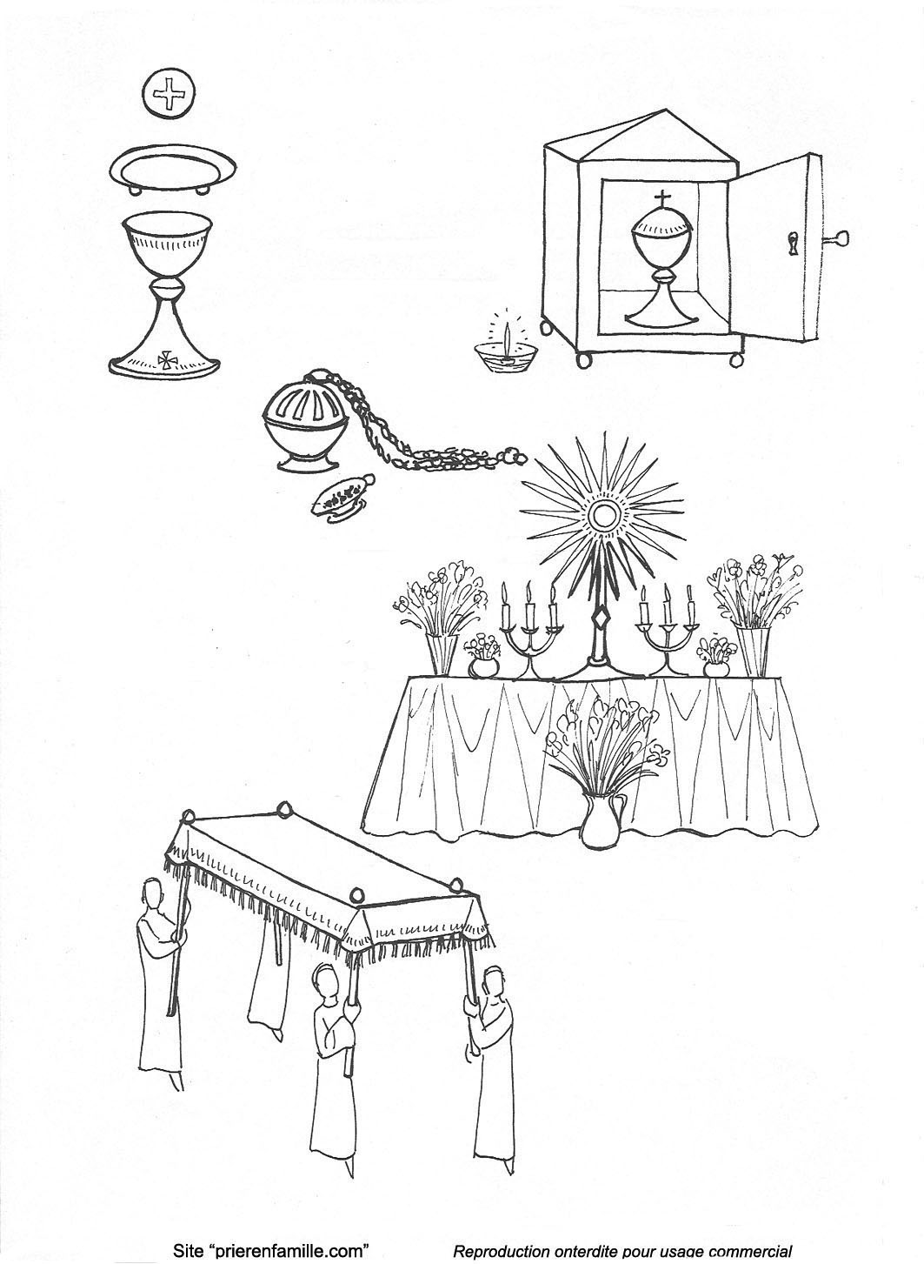
Petit vocabulaire eucharistique
Relier le nom et l’objet
ciboire
calice
dais
encensoir
hostie
navette
ostensoir
patène
reposoir
tabernacle
(Réponse page suivante)
Apprenez-nous à prier - Saint-Sacrement

Slide 43
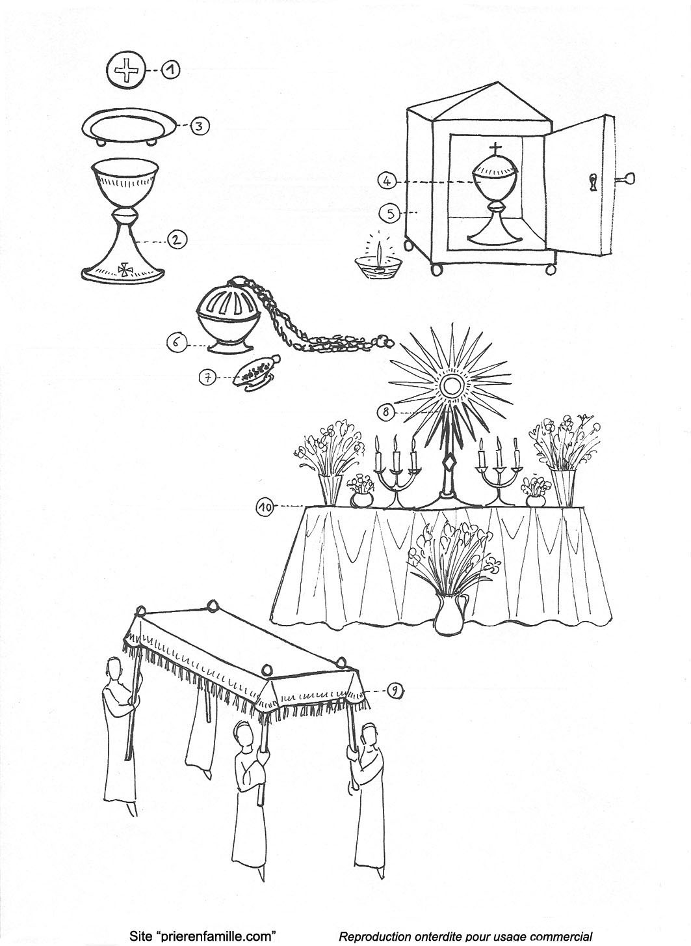
Réponses au Petit vocabulaire eucharistique
1 - hostie
2 - calice
3 - patène
4 - ciboire
5 - tabernacle
6 - encensoir
7 - navette
8 - ostensoir
9 - dais
10 – reposoir
Apprenez-nous à prier - Saint-Sacrement

Slide 44
En fin de présentation
Important à retenir ?
Prière à Marie
Signe de croix
Apprenez-nous à prier - Saint-Sacrement

Slide 45
Quelques liens pour compléter :
Vivre la Fête- Dieu avec les enfants
Ensemble de prières en l'honneur du Saint Sacrement
Tous les diaporamas
Page d’accueil du site
Apprenez-nous à prier - Saint-Sacrement

Slide 46
DOCUMENTATION
Parents et éducateurs
Vivre l’année liturgique avec les enfants
Pour que s’épanouisse la foi du tout-petit
Éduquer pour le bonheur
Autres écrits
Apprenez-nous à prier - Saint-Sacrement

